Slide 1
আজকের পাঠে সবাইকে স্বাগত

Slide 2
মোছাঃ পারভীন আক্তার
সহকারি শিক্ষিকা (আইসিটি)
ফুলহরি মাধ্যমিক বিদ্যালয়
শৈলকূপা, ঝিনাইদহ।
pervinaktar1984@gmail.com
শ্রেণি : অষ্টম
বিষয় : বাংলাদেশ ও বিশ্বপরিচয়
অধ্যায় : দ্বিতীয়

Slide 3
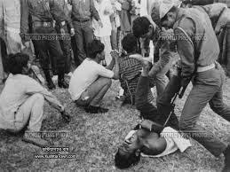
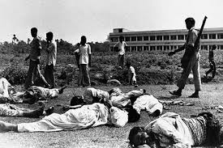
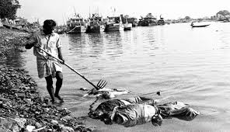
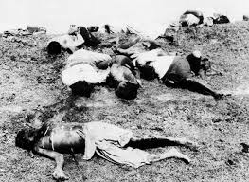
এসো কয়েকটি ছবি দেখি
পাকিস্তানি হানাদার বাহিনী এদেশে নারকীয় হত্যাযজ্ঞ চালিয়েছিল।
ছবিগুলো দেখে কোন সময়ের কথা মনে পড়ে?
মুক্তিযুদ্ধের কথা।
১৯৭১ সালের ২৫শে মার্চ দিবাগত রাতে।
পাকিস্তানি হানাদার বাহিনী কখন আক্রমণ শুরু করেছিল?
সেই রাতে কি হয়েছিল?
Notes:
কাঙ্খিত উত্তর শিক্ষকের বোঝার জন্য দেয়া হয়েছে। প্রয়োজনে আরও প্রশ্ন করা যেতে পারে।

Slide 4
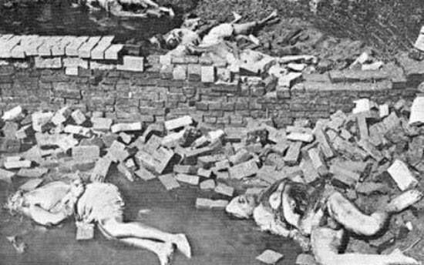
আজকের পাঠ
২৫শে মার্চের নারকীয় হত্যাযজ্ঞ

Slide 5
শিখনফল
এই পাঠ শেষে শিক্ষার্থীরা ---
২৫শে মার্চের নারকীয় হত্যাযজ্ঞের বিবরণ লিখতে পারবে।
নারকীয় হত্যাযজ্ঞের ভয়াবহতা ব্যাখ্যা করতে পারবে।

Slide 6
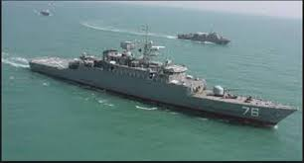
মূলত অপারেশন সার্চলাইটের প্রস্তুতি চলতে থাকে মার্চের প্রথম থেকে। ৩রা মার্চ পশ্চিম পাকিস্তান থেকে অস্ত্র ও রসদ বোঝাই এম. ভি সোয়াত জাহাজ চট্টগ্রাম বন্দরে পৌঁছে।

Slide 7
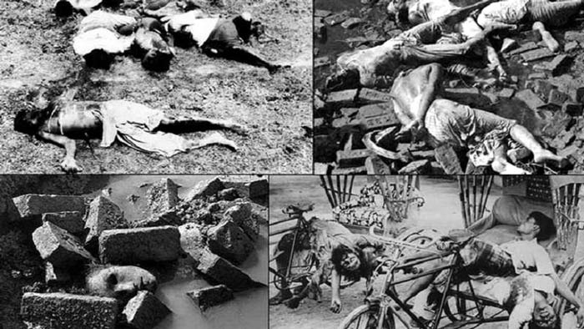
পশ্চিম পাকিস্তানি সেনারা ১৯৭১ সালের ২৫শে মার্চ তৎকালীন পূর্ব পাকিস্তানে যে গণহত্যার অভিযান চালিয়েছিল তার নাম দিয়েছিল “অপারেশন সার্চলাইট”।

Slide 8
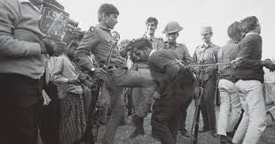
একক কাজ
“অপারেশন সার্চলাইট” কী ?

Slide 9
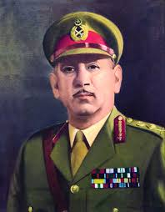
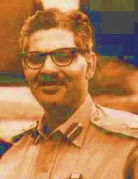
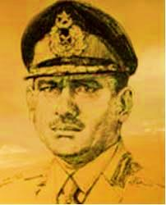
“অপারেশন সার্চলাইট” পরিকল্পনা ও মূল দায়িত্বে ছিল---
লে. জে. টিক্কা খান
রাও ফরমান আলী
খাদিম হোসেন রাজা
পরিকল্পনা ও সার্বিক তত্ত্বাবধান
ঢাকার মূল দায়িত্বে
ঢাকার বাইরে মূল দায়িত্বে

Slide 10
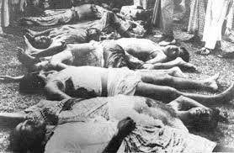
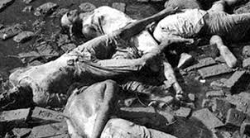
পরিকল্পনা অনুযায়ী প্রথমেই পিলখানার ইপিআর হেডকোয়াটার্স এবং রাজারবাগ পুলিশ লাইন্সে আক্রমন চালানো। ঢাকা বিশ্ববিদ্যালয় ও প্রকৌশল বিশ্ববিদ্যালয়ে আক্রমন করা। বঙ্গবন্ধুকে গ্রেফতার, টেলিফোন এক্সচেঞ্জ ও রেডিও-টেলিভিশন নিয়ন্ত্রন, স্টেট ব্যাংক নিয়ন্ত্রন, আওয়ামী লীগ নেতাদের গ্রেফতার, ঢাকা শহরের যাতায়াত ব্যবস্থাসহ শহর নিয়ন্ত্রন ছিল হানাদার সৈন্যদের প্রাথমিক দায়িত্ব।

Slide 11
এসো ভিডিটি দেখি

Slide 12
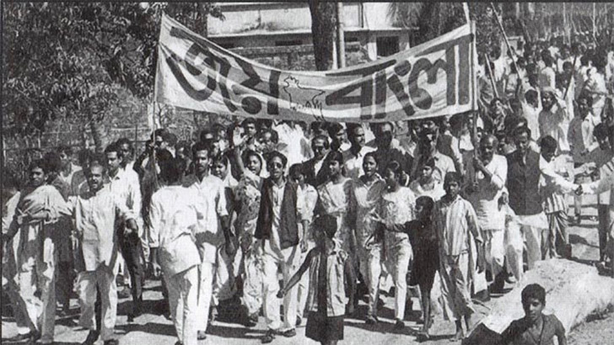
পাকিস্তানি সৈন্যরা ২৫শে মার্চ রাত ১১.৩০ মিনিটে ঢকা সেনানিবাস থেকে রাস্তায় বেরিয়ে পড়ে। এ সময় তাদের প্রথম আক্রমনের শিকার হয় ফার্মগেইট এলাকায় রাস্তায় মিছিলরত মুক্তিকামী বাঙালি।

Slide 13
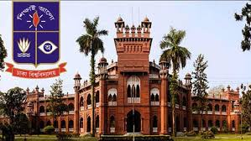
২৫শে মার্চ ঢাকা বিশ্ববিদ্যালয়ের ১০ জন শিক্ষকসহ ৩০০ ছাত্রছাত্রী ও কর্মচারী নিহত হয়। ঢাকায় ৭ থেকে ৮ হাজার নিরীহ মানুষ হত্যা করা হয়।

Slide 14
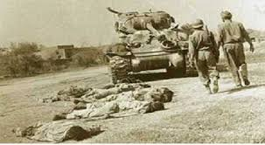
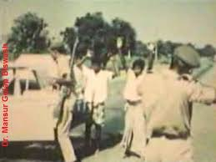
অপারেশন সার্চলাইটের আওতায় রাজশাহী, যশোর, খুলনা, সৈয়দপুর, রংপুর, কুমিল্লায় সেনাবাহিনী, ইপিআর, আনসার ও পুলিশের বাঙালি সদস্যদের নিরস্ত্র করার কথা উল্লেখ ছিল। চট্টগ্রাম বন্দর ও অন্যান্য গুরুত্বপূর্ণ স্থাপনা দখলে রাখাও তাদের লক্ষ্য ছিল। পরিকল্পনা অনুযায়ী আক্রমন চালিয়ে তারা অসংখ্য বাঙালি সেনাকে হত্যা করে এবং ঘাটিগুলোর উপর তাদের কর্তৃত্ব প্রতিষ্ঠা করে।

Slide 15
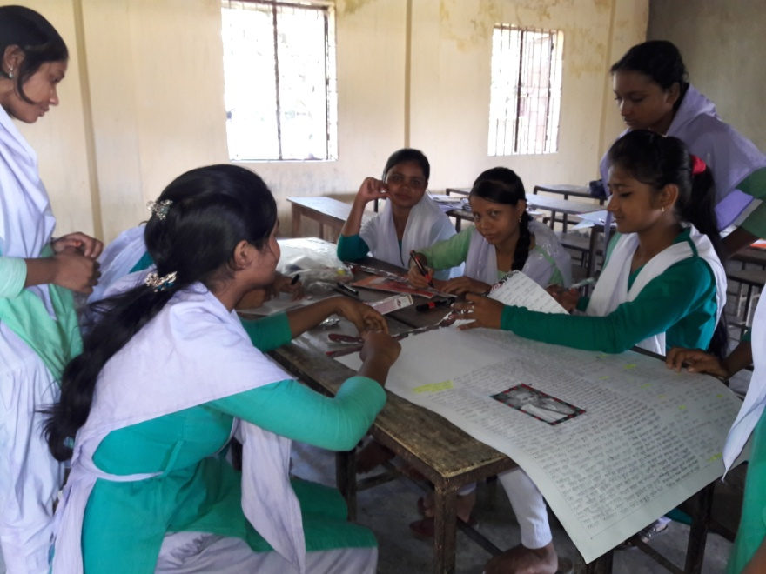
দলগত কাজ
25শে মার্চের গণহত্যা সম্পর্কে তোমাদের অনুভূতি কি? লিখ।

Slide 16
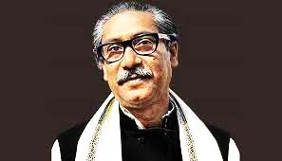
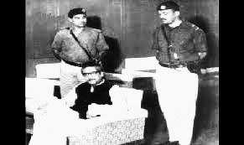
অপারেশন সার্চলাইটের পরিকল্পনা অনুযায়ী, ২৫শে মার্চ রাত দেড়টায় (২৬শে মার্চের প্রথম প্রহরে) বঙ্গবন্ধুকে তার ৩২ নম্বর ধানমন্ডির বাসা থেকে পাকিস্তানি বাহিনী গ্রেফতার করে।

Slide 17
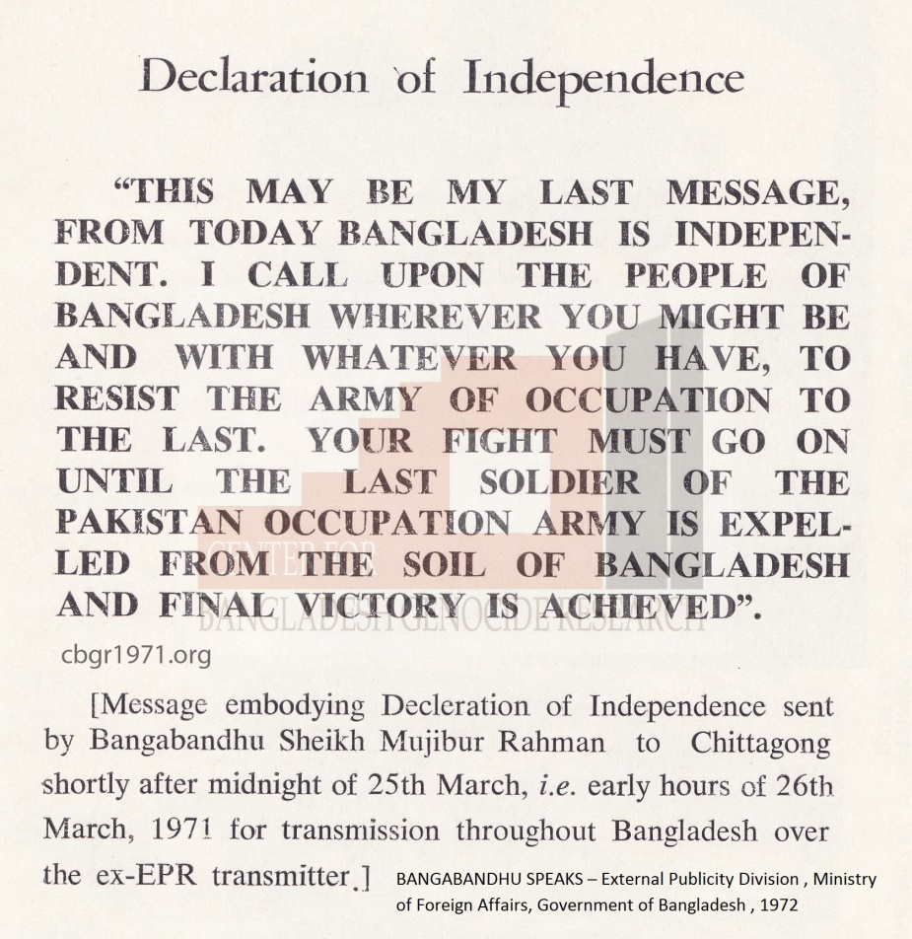
তবে গ্রেফতারের আগেই বঙ্গবন্ধু শেখ মুজিবুর রহমান বাংলাদেশের স্বাধীনতা ঘোষণা করেন এবং দেশবাসীকে যুদ্ধে ঝাঁপিয়ে পড়ার আহ্বান জানান।

Slide 18
মূল্যায়ন
1. এম ভি সোয়াত ১৯৭১ সালের ৩ মার্চ কোথায় পৌছায়?
২. ২৫ মার্চের গভীর রাতে বঙ্গবন্ধুকে গ্রেফতার করা হয় কেন?
ক. ঢাকায়
খ. চট্টগ্রামে
গ. খুলনায়
ঘ. বরিশালে
ক. ক্ষমতা হস্তান্তর না করার জন্য
খ. বাঙালিকে নেতৃত্বহীন করার জন্য
গ. রাজনীতি থেকে তাকে দূরে রাখার জন্য
ঘ. হত্যা করার জন্য
Notes:
উত্তর গুলোর উপরে ক্লিক করলে সঠিক ও ভূল উত্তর পাওয়া যাবে।

Slide 19
মূল্যায়ন
৩. অপারেশন সার্চলাইটের পরিকল্পনাকারী কে ছিলেন?
ক. টিক্কা খান
খ. ইয়াহিয়া খান
গ. নিয়াজী
ঘ. রাও ফরমান আলী
৪. অপারেশন সার্চলাইট অনুযায়ী হানাদার সৈন্যদের প্রাথমিক দায়িত্ব ছিল -
নগরবাসীর নিরাপত্তা নিশ্চিত করা
i.
ii.
বঙ্গবন্ধুকে গ্রেফতার করা
iii.
রেডিও- টেলিভিশন নিয়ন্ত্রণ করা
ক. i ও ii
খ. iও iii
গ. ii ওiii
ঘ. i, iiও iii
Notes:
উত্তর গুলোর উপরে ক্লিক করলে সঠিক ও ভূল উত্তর পাওয়া যাবে।

Slide 20
বাড়ির কাজ
১৯৭১ সালের ২৫শে মার্চকে ‘কালরাত’ বলা হয় কেন ৫টি বাক্যে লিখে আনবে।

Slide 21
সবাইকে অসংখ্য ধন্যবাদ

